Slide 1
EKG-Schreiber
MSE – Teil Schaltungstechnik II

Slide 2
Inhalt
Ziele
Theoretische Grundlagen
Schaltungskonzepte
Ergebnisse

Slide 3
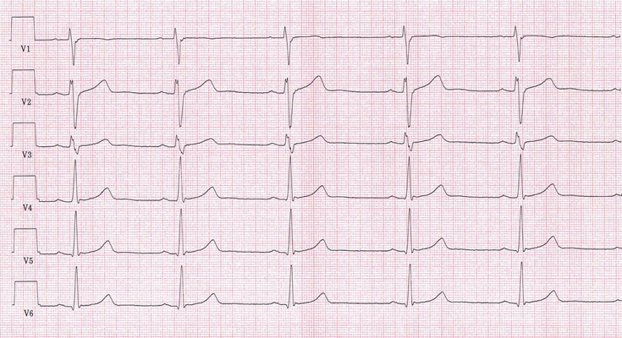
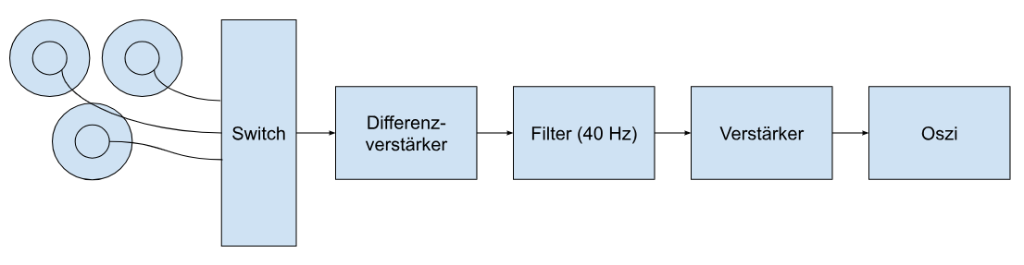
Ziele
analoge EKG-Schaltung
medizinisch verwertbar
Eingang: Elektroden
Ausgang: Spannungskurve am Oszilloskop
EKG-Schaltung

Slide 4
Theorie
Verbreitung des Herzschlags im Körper
EKG-Arten

Slide 5
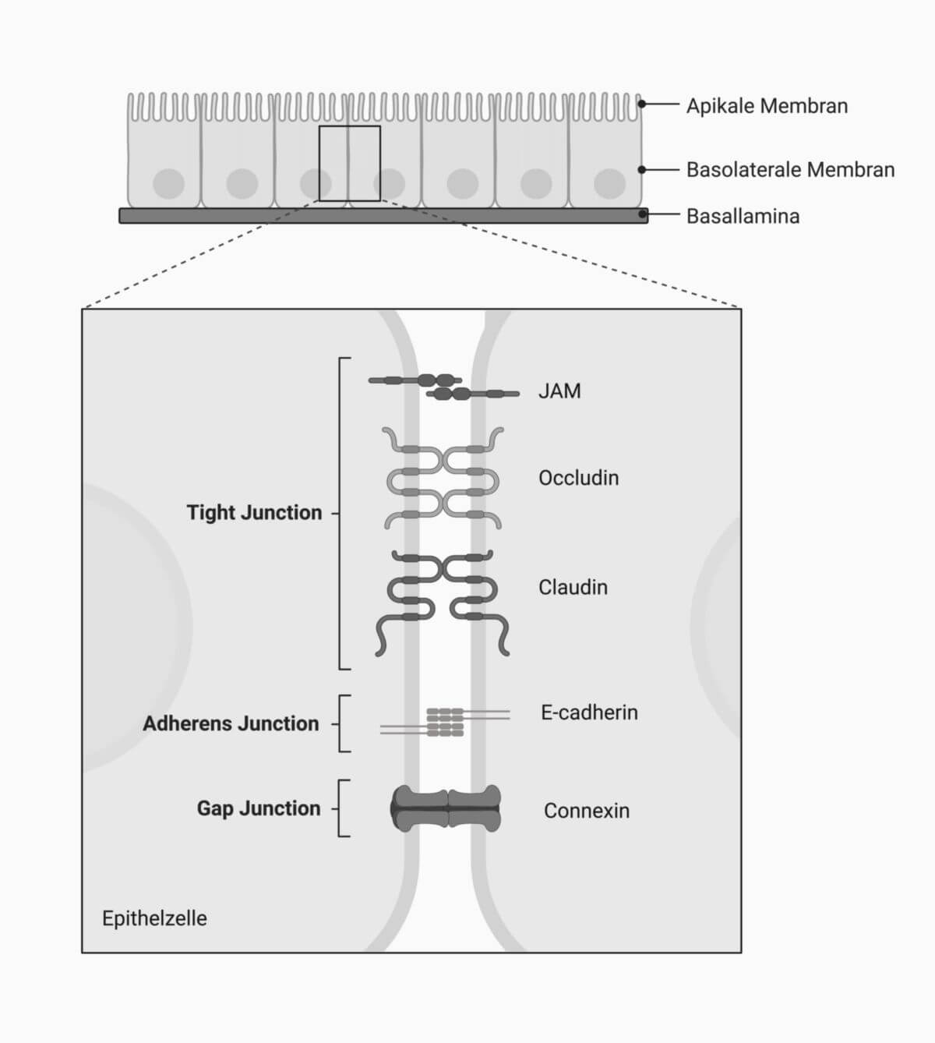
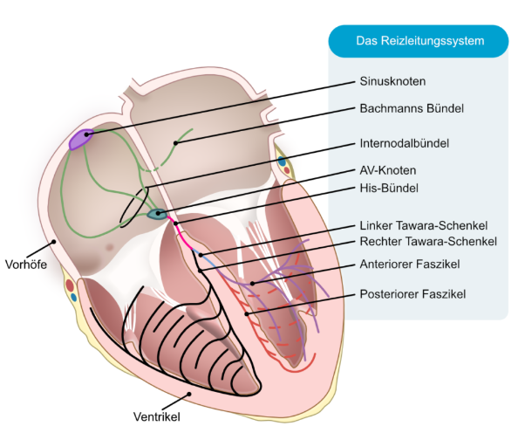
Herzschlag
Aktionspotenziale im Sinusknoten
Verbreitung über Reizleitungssystem
Messung an der Haut

Slide 6
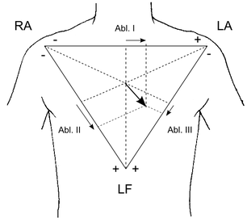
Arten von EKGs
Brustwand-Ableitungen
Extremitäten-Ableitungen
Einthoven-Ableitungen: Potenzialdifferenzen

Slide 7
Schaltungsumsetzung
Filter, Verstärker, Layout

Slide 8
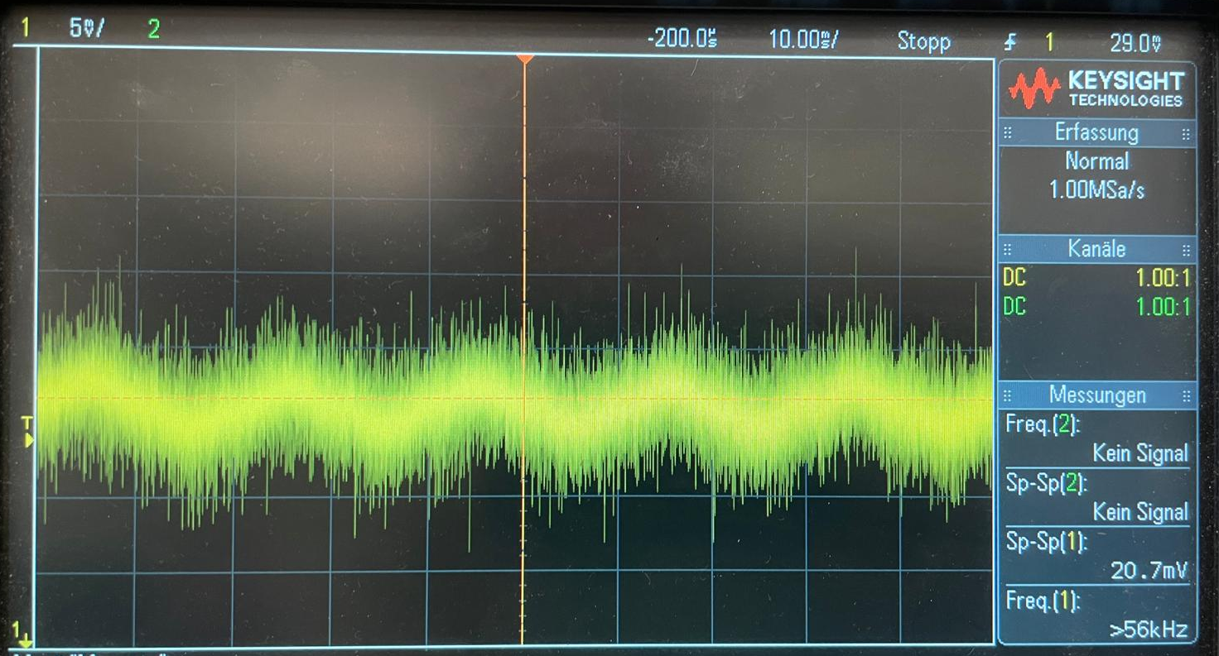
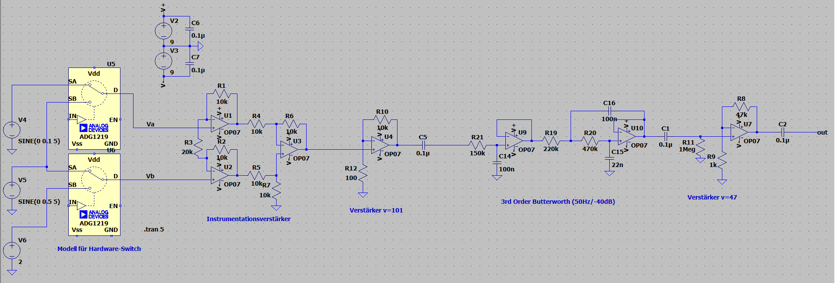
Aufgaben
Potenzialdifferenz
kleine Amplitude, Rauschen
Verstärker, Filter

Slide 9
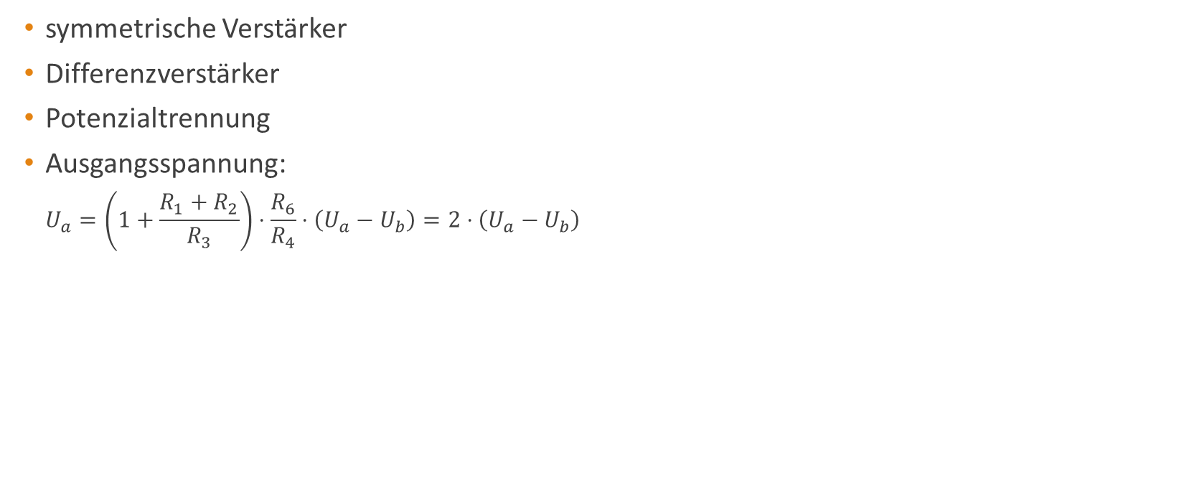
Instrumentationsverstärker
symmetrische Verstärker
Differenzverstärker
Potenzialtrennung
Ausgangsspannung:
$$U_{a}=\left(1+\frac{R_{1}+R_{2}}{R_{3}}\right)⋅\frac{R_{6}}{R_{4}}⋅\left(U_{a}−U_{b}\right)=2⋅\left(U_{a}−U_{b}\right)$$

Slide 10
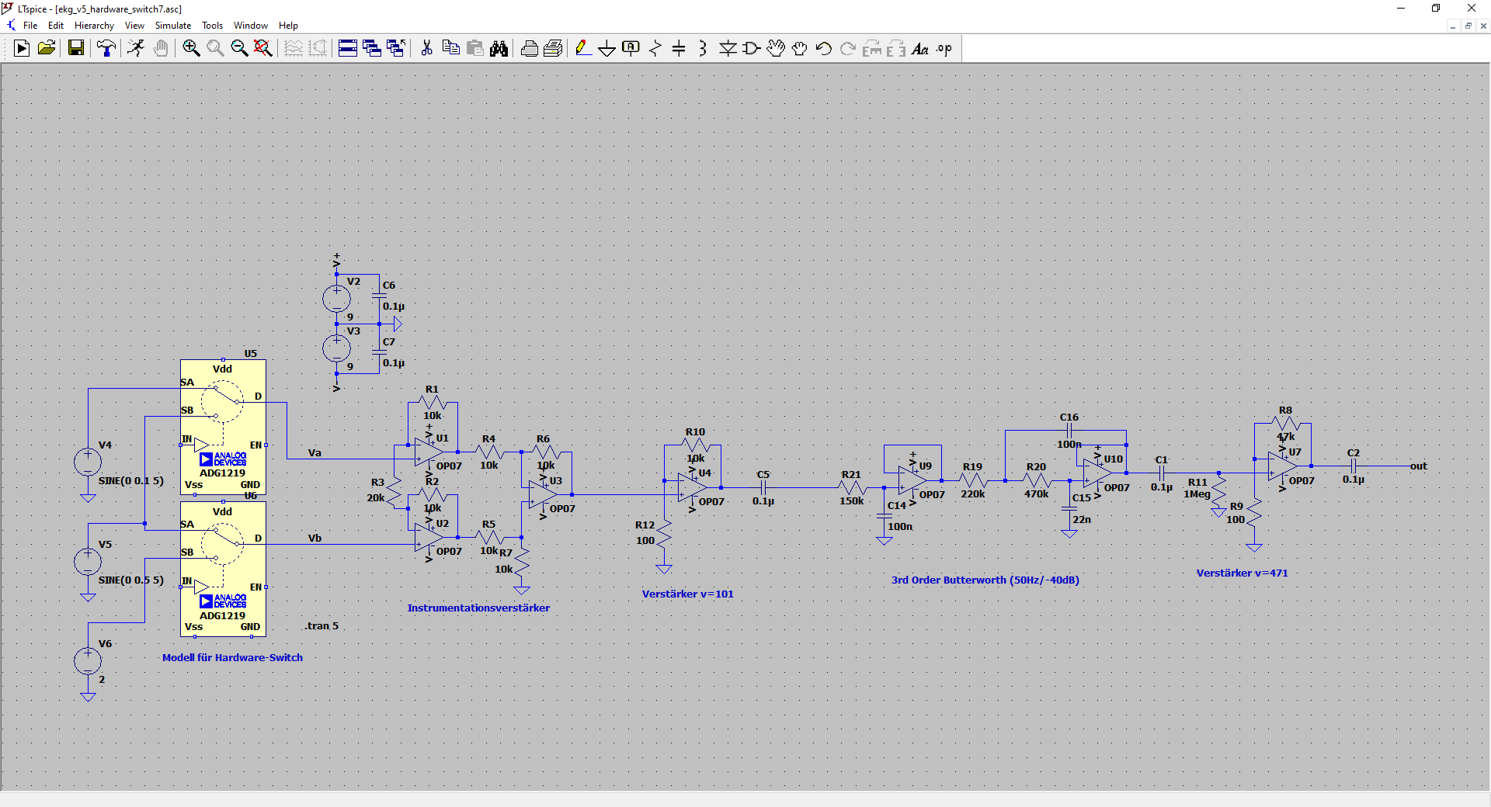
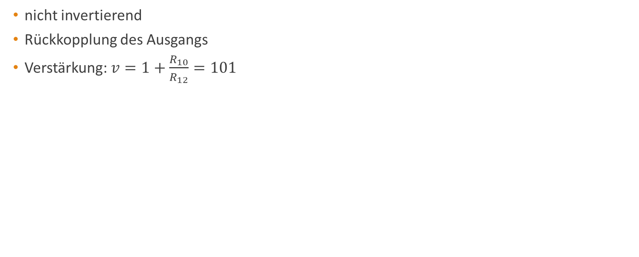
Vorverstärker
nicht invertierend
Rückkopplung des Ausgangs
Verstärkung: $v=1+\frac{R_{10}}{R_{12}}=101$

Slide 11
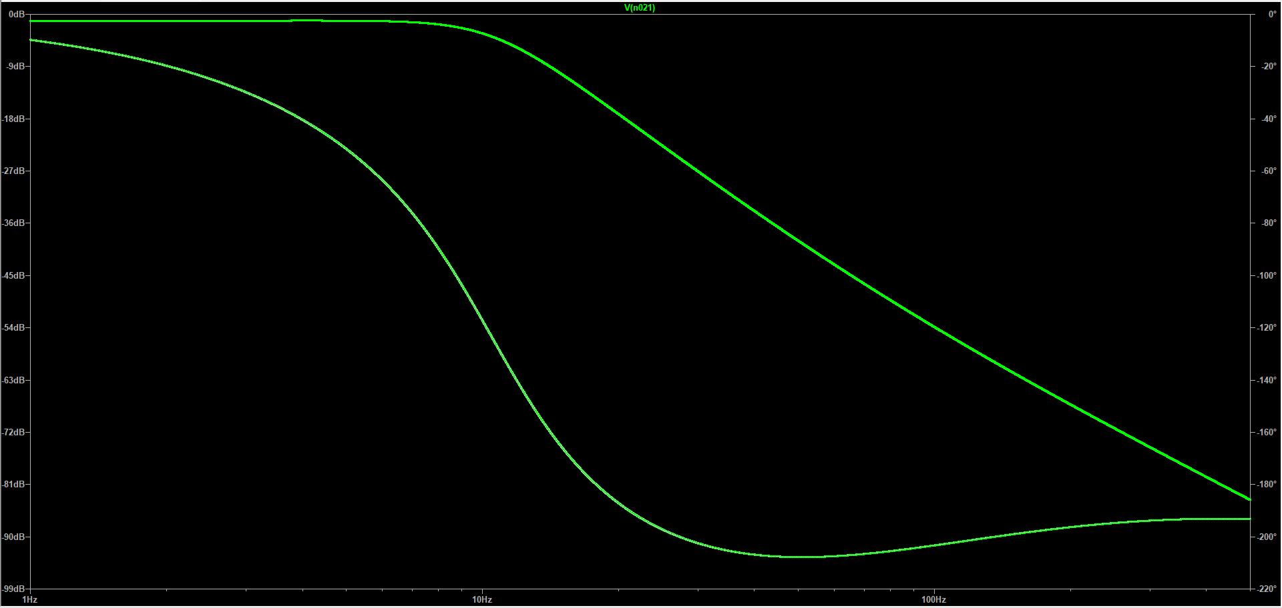
Tiefpass-Filter
Butterworth-Filter 3. Ordnung
hochfrequentes Rauschen + 50 Hz
-40 dB/Dekade
3 dB-Grenzfrequenz bei 9 Hz

Slide 12
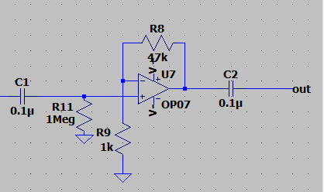
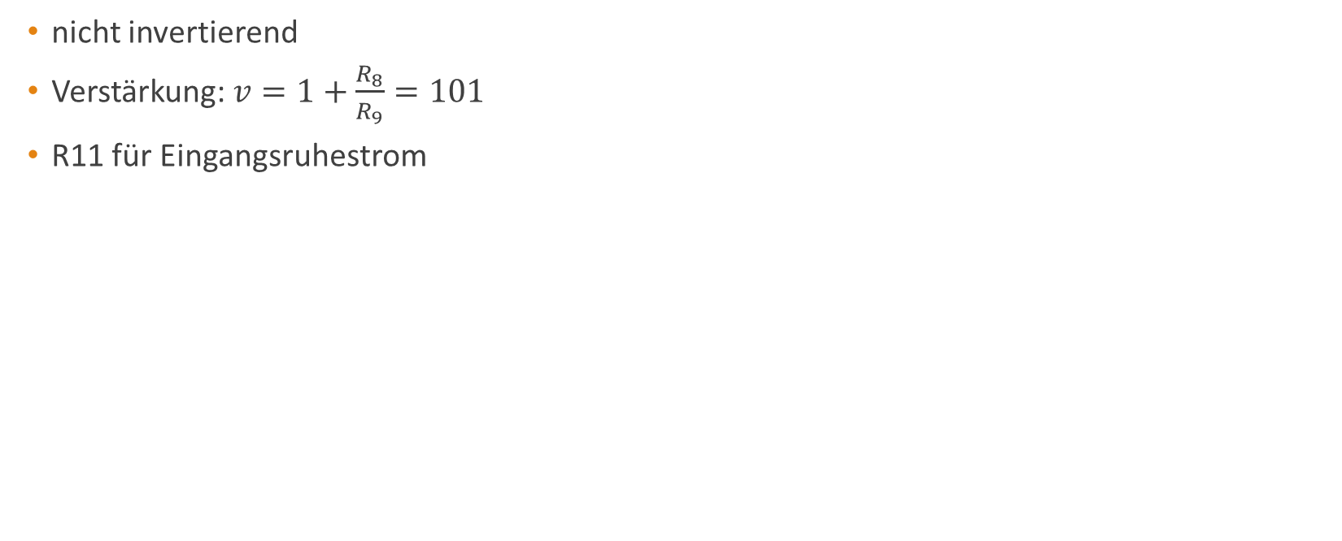
Nachverstärker
nicht invertierend
Verstärkung: $v=1+\frac{R_{8}}{R_{9}}=101$
R11 für Eingangsruhestrom

Slide 13
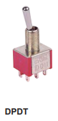
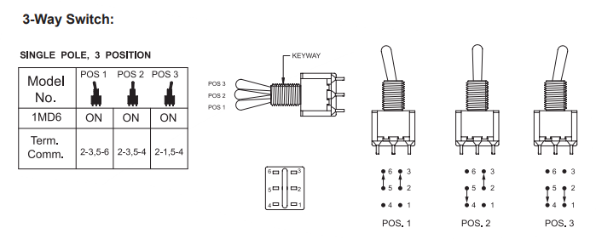
Switch
Umschaltung zwischen Einthoven-Ableitungen
3 Eingänge → 2 Ausgänge
DPDT-Switch
Schalterstellung (Seitenansicht) | Einthoven-Ableitung | Elektrodenkonfiguration
Links | Abl. II | RA → LF
Mitte | Abl. I | RA → LA
Rechts | Abl. III | LA → LF

Slide 14
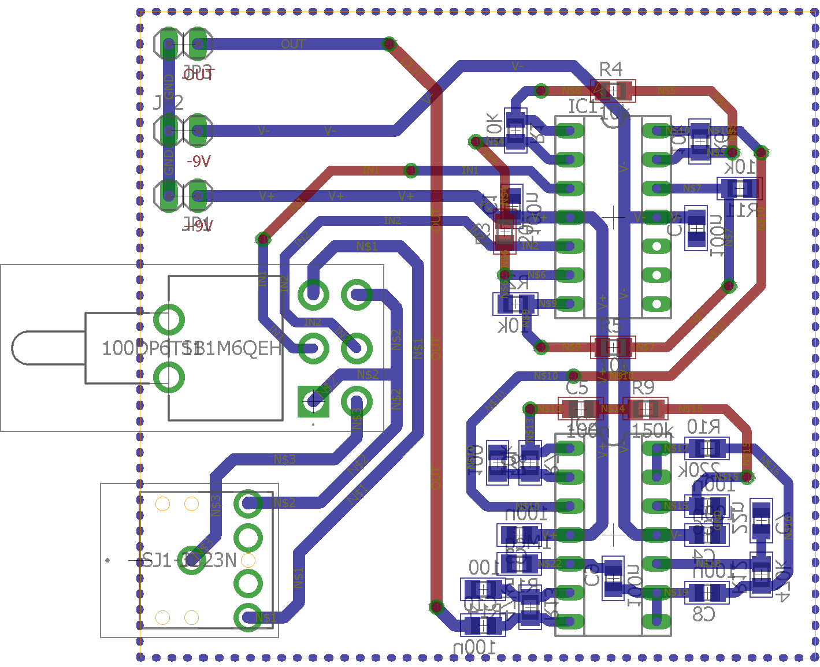
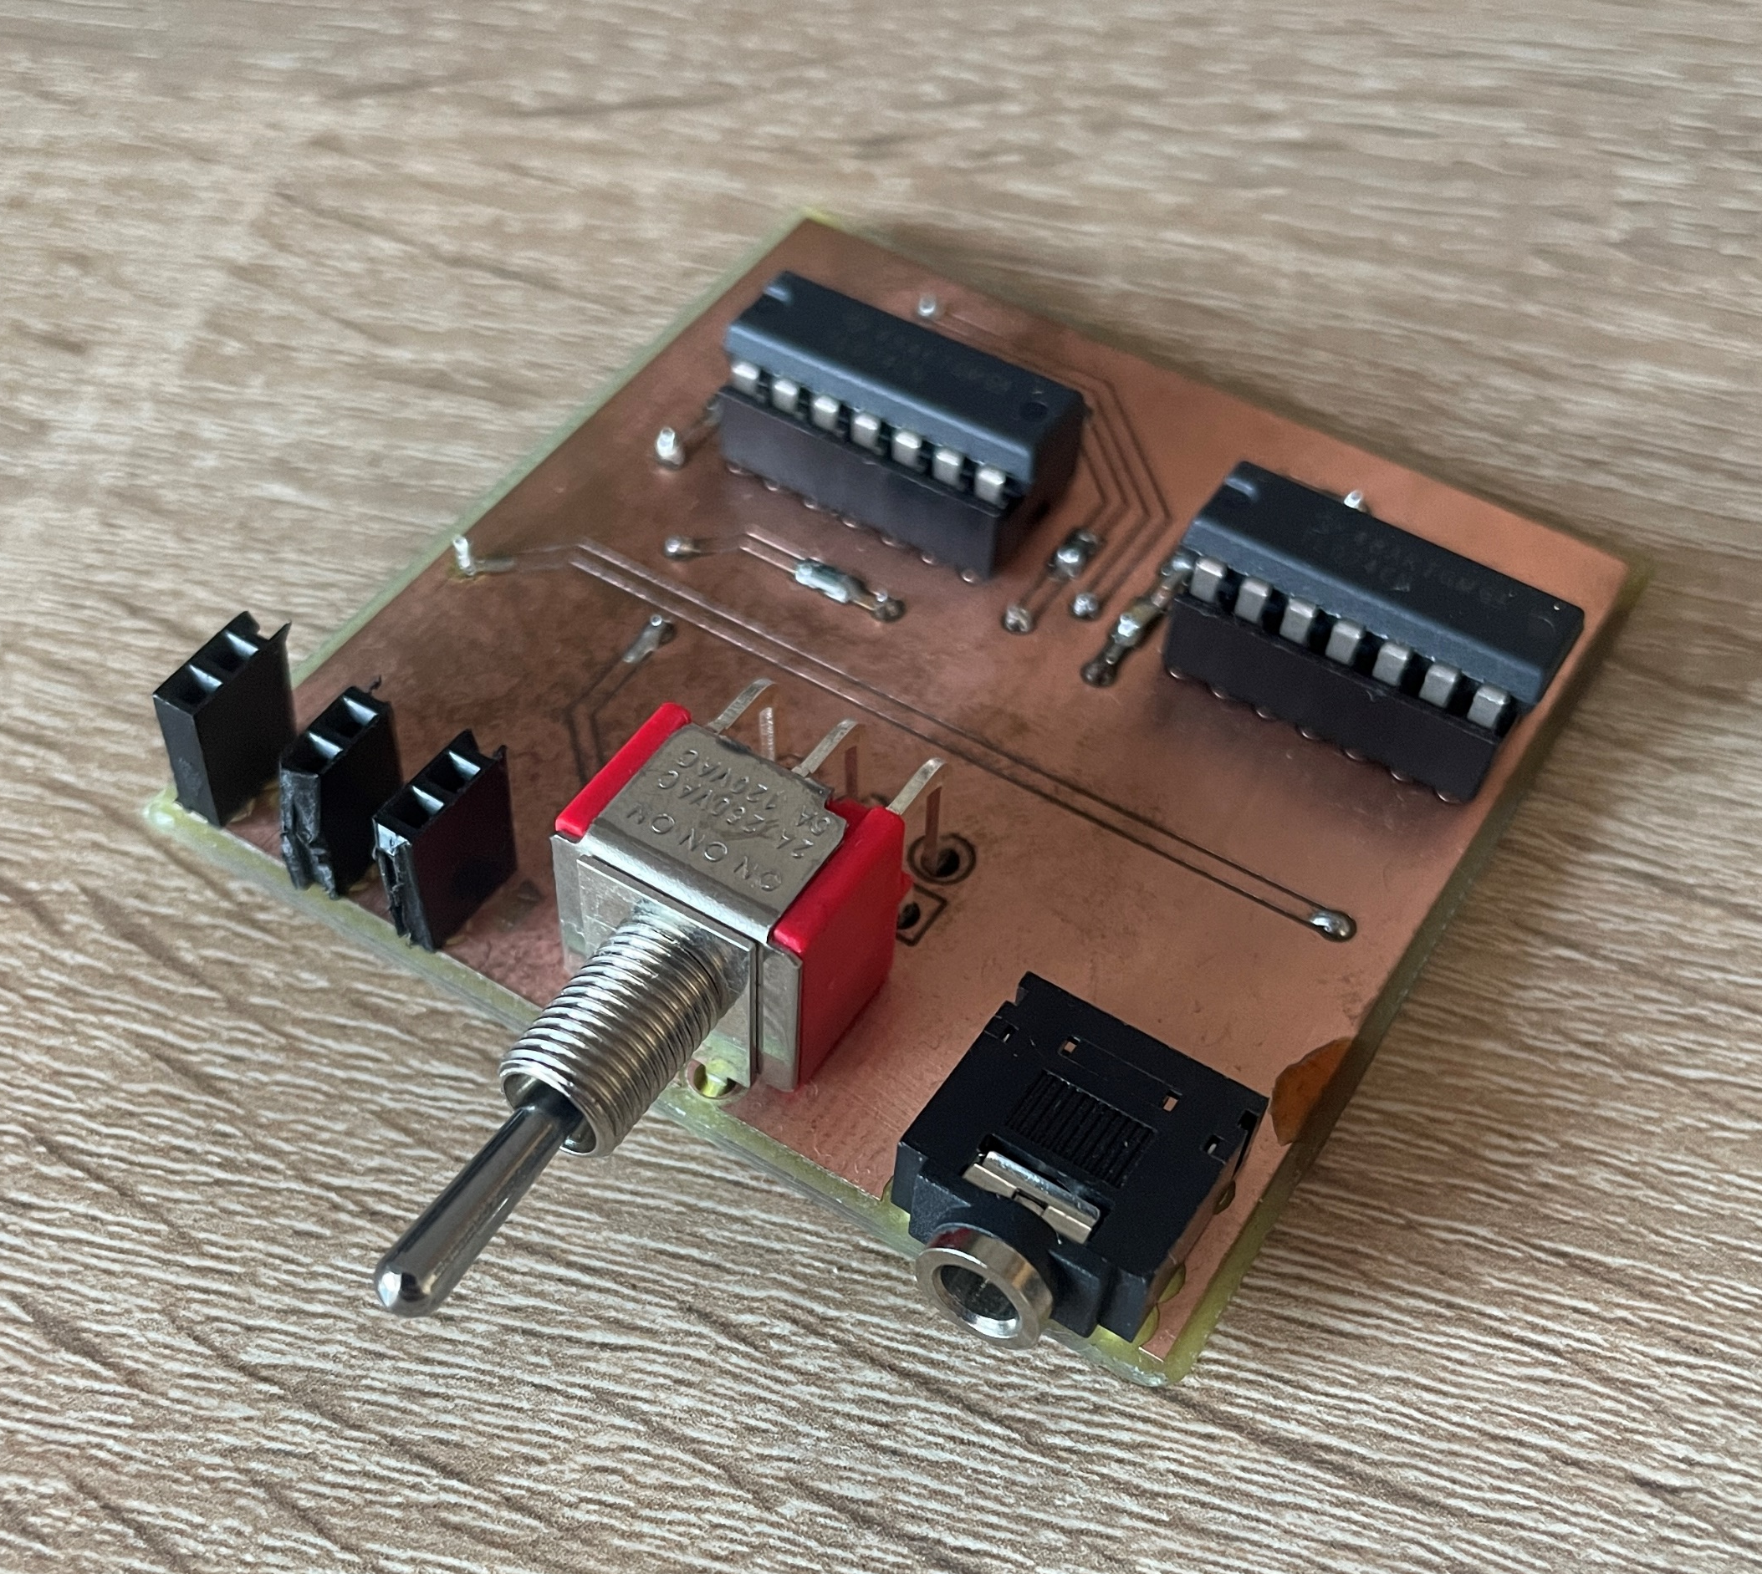
Layout
Entwicklung mit Eagle
Minimierung von Störungen

Slide 15
Ergebnisse
Was kann man damit jetzt machen?

Slide 16
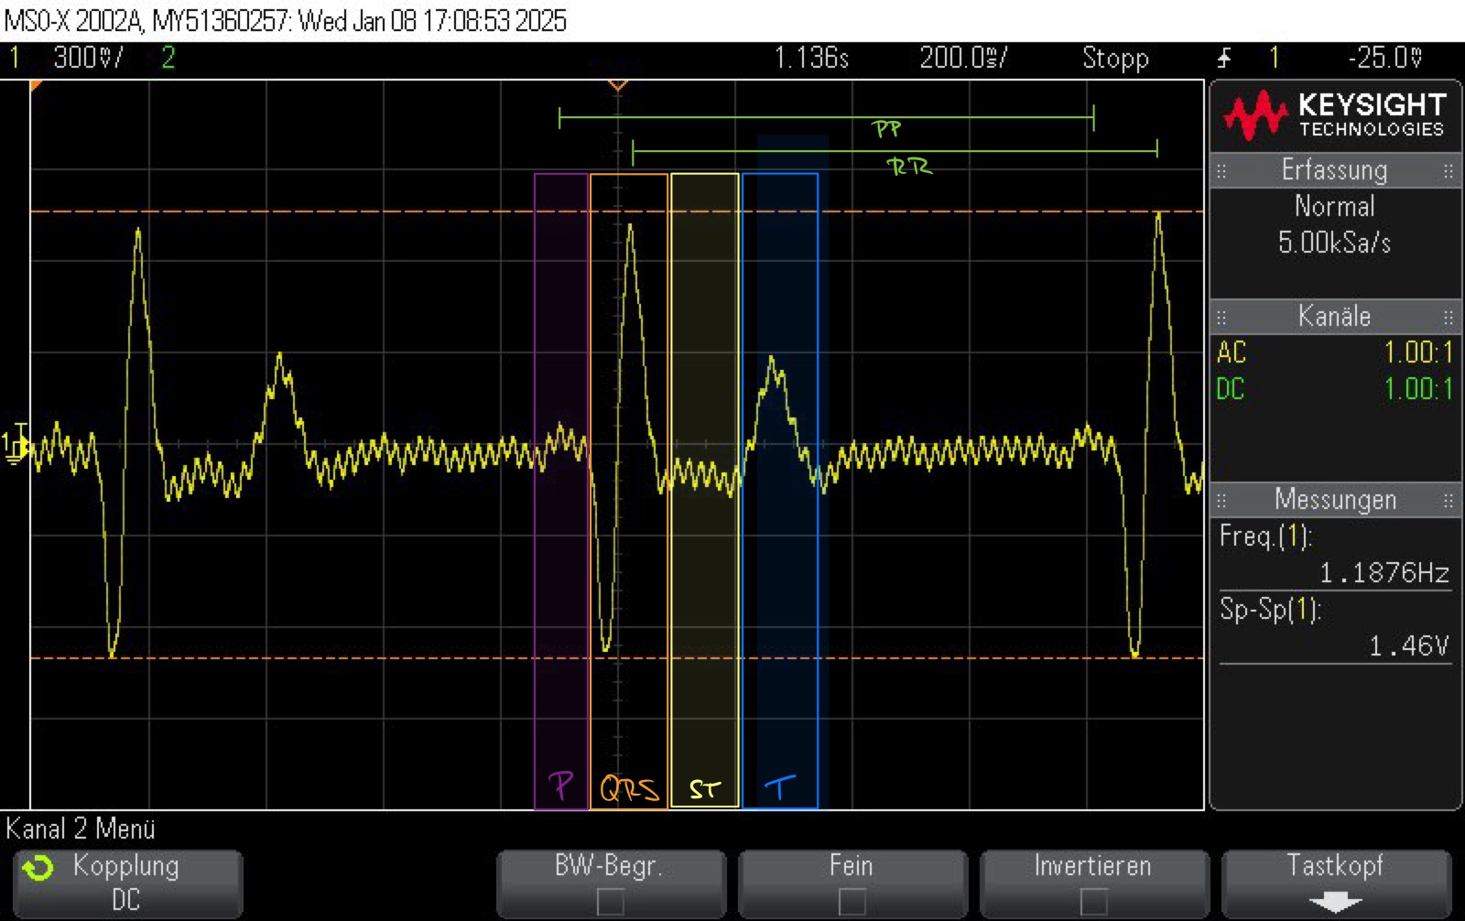
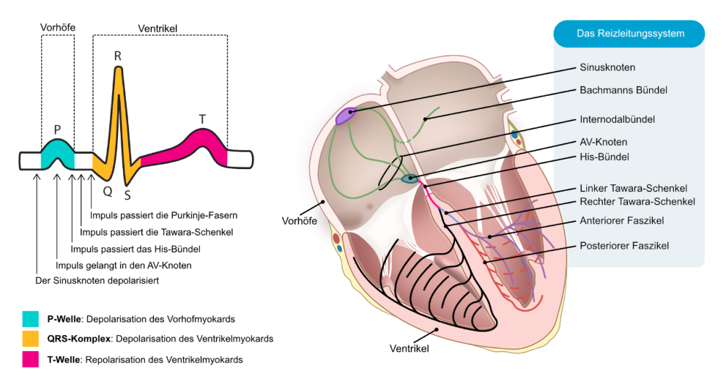
Analyse
gut erkennbar
leichte 50 Hz-Störungen
P-Welle: Vorhöfe
QRS-Komplex: Herzkammern
RR-Intervall: Herzfrequenz

Slide 17
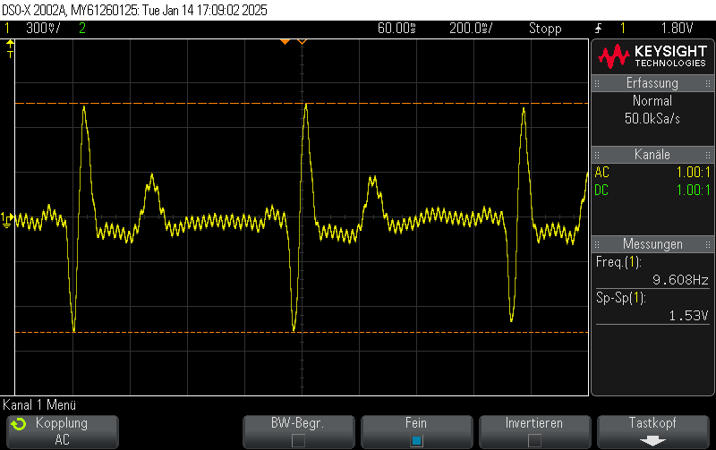
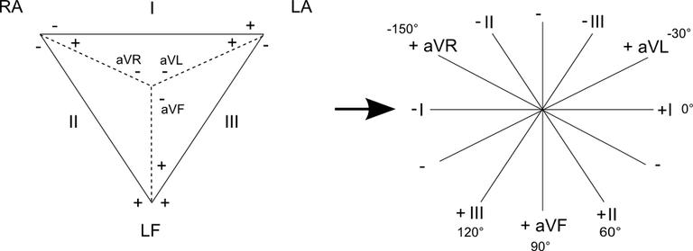
Optimierungen
steileres Filter bzw. Bandsperre
digitale Signalverarbeitung
Abschirmung
Goldberger-Ableitungen durch Addierer

Slide 18
Erkenntnisse
Schaltungskonzept gut umsetzbar
medizinisch verwertbar mit einfachen Schaltungen
Strom im menschlichen Körper

Slide 19
Quellen
- Ziele: https://www.fokus-ekg.de/inhalt-von-a-z/normales-ekg/
- Herzschlag: https://ekgecho.de/thema/klinische-elektrokardiographie-und-ekg-interpretation/, https://flexikon.doccheck.com/de/Gap_Junction
- Switch: https://www.datasheets.com/de/part-details/1md6t2b4m7re-multicomp-pro-63926059
- Optimierungen: https://www.fokus-ekg.de/inhalt-von-a-z/ekg-ableitungen/goldberger-ableitungen/

Slide 20
Dange Leude!

